Slide 1


Referentie GrootboekSchema
Voor een betere ondersteuning van uw klanten

Slide 2
Wat heeft RGS met u te maken?
Toekomst
Van administreren naar advies
Bedreiging of een kans?
Uitdaging voor de intermediair
RGS biedt kansen!
Notes:
RGS gaat over uw toekomst
Accountantskantoor over 10 jaar: het kantoor van nu vs het kantoor van de toekomst
Verschuiving van het accent van administreren naar advies
Ziet u dit als bedreiging of als kans om nieuwe diensten te leveren?
Uitdaging: hoe gaat de intermediair hier mee om?
RGS biedt kansen om met deze veranderende context mee te gaan

Slide 3

Notes:
Welke keuze maakt u? Welke richting gaat u op?
U wilt wel, maar dit zijn de huidige beperkingen:
Nieuwe diensten obv advies: nieuwe diensten zoals benchmarken zijn kostbaar omdat gegevens lastig te vergelijken zijn
Druk op kosten:
Verschillende schema’s maakt administreren lastiger en meer tijdrovend (bij jaarlijkse controle maar ook bij fusies/overnames)
Het aansluiten van bestaande processen aan nieuwe tooling kost veel tijd
Uitdaging: … er is een gebrek aan standaardisatie van grootboekrekeningschema’s in Nederland

Slide 4
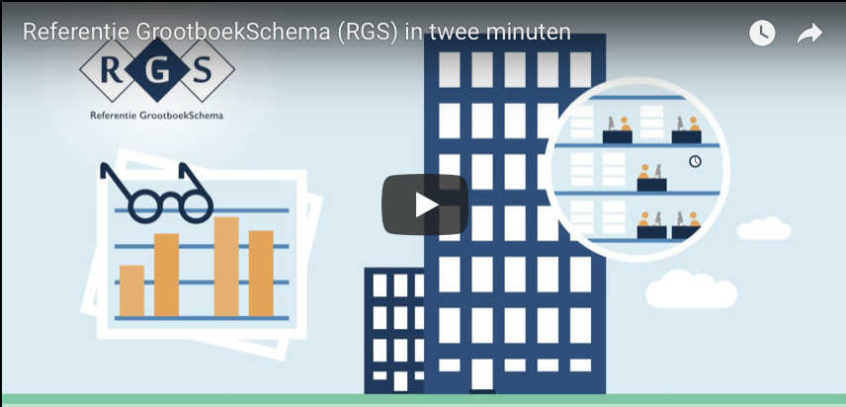
Wat is RGS ook alweer?
Notes:
Wat is Referentie Grootboekschema?
- een grootboekrekeningschema gebaseerd op een gestandaardiseerde codering van financiële gegevens;
- hulpmiddel om administratieve processen verder te standaardiseren. Eerst is SBR ontwikkeld als exclusieve aanlevermethode voor een aantal verplichte rapportages aan de overheid. Vervolgens helpt het Referentie Grootboekschema, ofwel RGS, het administratieve proces efficiënter en minder tijdrovend te maken en de foutkans te verkleinen.
- een initiatief van softwareontwikkelaars, koepelorganisaties en de overheid;
Video: RGS in twee minuten (ONLINE) dus internetverbinding noodzakelijk.

Slide 5

Notes:
TIP aan de presenter: vraag het publiek waar ze aan denken bij dit beeld. Interactief maken.
Wat kun je met RGS? Standaardiseren! Allemaal hetzelfde en toch anders.
Met RGS:
- een deel van de boekhouding automatiseren;
- gemakkelijker, efficiënter en minder foutgevoelig rapporteren;
- uw eigen administratie transparanter maken;
- vlekkeloos en snel gegevens uitwisselen: RGS is in feite een handig communicatiemiddel voor intermediairs.
- vanuit diverse boekhoudingen met een eigen rekeningschema toch eenduidig tot verschillende standaard (XBRL)rapportages komen

Slide 6
Hoe werkt RGS?
  RGS gebruikt dezelfde codes voor zowel de boekhoudsoftware als de fiscale- en rapportagesoftware.
  RGS bestaat uit 4 velden:
  Referentiecode
  Referentiegrootboeknummer
  Grootboekomschrijving
  Omslagcode
Notes:
Hoe werkt RGS?
- Dankzij RGS gebruikt de boekhoudsoftware dezelfde codes als de fiscale- en rapportagesoftware, waardoor de communicatie tussen alle software vlekkeloos verloopt.
- Het Referentie Grootboekschema bestaat uit 4 velden:
Referentiecode > deze zijn standaard. Dit is de ‘kern’ van de RGS standaard: een unieke alfacode
Referentiegrootboeknummer > eigen of standaard nummering
Grootboekomschrijving > eigen of standaard omschrijving
Omslagcode > is de referentiecode van de tegenrekening

Slide 7
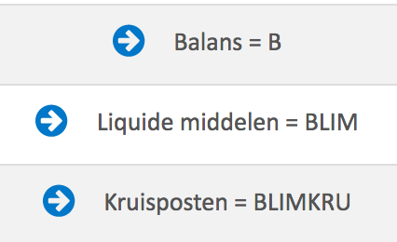
En dan…?
  Referentiecodes en grootboekrekeningen moeten gekoppeld worden.
  Voorbeeld van RGS-codering:
Notes:
Hoe werkt RGS? Vervolg
- Intermediairs moeten de referentiecodes koppelen aan de grootboekrekeningen binnen de financiële administratie. Omdat een referentiecode gekoppeld is aan SBR, kan RGS worden gebruikt in de gehele financiële keten.
Voorbeelden van RGS-codering van (sub)rubrieken en grootboekrekeningen:
Balans = B;
Liquide middelen = BLIM;
Kruisposten = BLIMKRU.

Slide 8
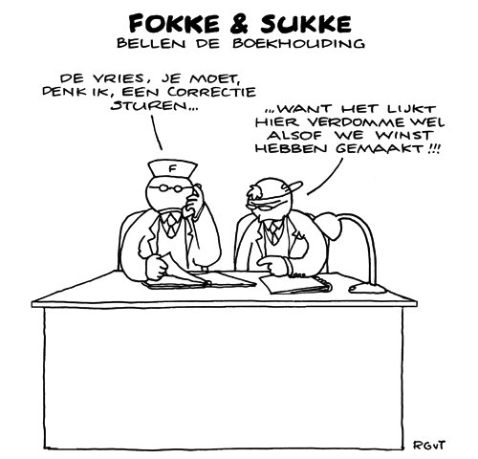
Notes:
☺

Slide 9

Notes:
TIP aan de presentator: Vraag waar het publiek aan denkt hierbij. Geef ze een hint.
Kunt u als intermediair zonder RGS?
Ja dat kan natuurlijk, maar durf anders te zijn, te innoveren, ga niet op in de grijze massa die allemaal blijven doen wat ze deden.
Met RGS:
- Vergroot u uw mogelijkheden: want de eigen codering die administratiekantoren én hun klanten, de ondernemers, aan rekeningschema’s geven werkt alleen goed bij interne rapportages. Met RGS maakt u ook externe rapportages net zo gemakkelijk.
- Het scheelt u tijd: bij uitwisseling van gegevens met bijvoorbeeld de Belastingdienst, KvK of CBS scheelt het tijd omdat u de codering niet meer hoeft aan te passen aan hun norm.

Slide 10
Wat levert RGS u op?
  Minder administratieve rompslomp
  Meerwaarde voor uw klant
  Eenvoudig en snel rapporteren
  Tijdsbesparing
  Gemak
  Minder foutkansen
Notes:
Wat levert RGS voor u op als intermediair?
Minder administratieve rompslomp: doordat de juiste RGS is gekoppeld zijn er minder vertalingen bij uitwisselen van financiële gegevens.
Meerwaarde voor uw klant: doordat administreren eenvoudiger wordt, kunt u de ondernemer voorzien van actuele info en hem of haar beter en sneller adviseren bij belangrijke beslissingen.
Eenvoudig en snel rapporteren: dankzij RGS kunt u gegevens snel en eenvoudig uit de bronadministratie halen en deze delen met andere systemen of opnemen in rapportages bestemd voor externe partijen (zoals SBR rapportages voor KvK, Banken, Belastingdienst en CBS). Een voorbeeld daarvan is het Digitaal deponeren van de jaarrekening: jaarrekeningen mogen nu nog op papier worden aangeleverd. Vanaf 2017 is het voor micro - en kleine ondernemingen al verplicht om de jaarrekening digitaal te deponeren bij de Kamer van Koophandel.
Tijdsbesparing: boekingsregels worden automatisch gevalideerd (waar de software dit mogelijk maakt), eenduidig administreren voor uw klanten levert tijdsbesparing op
Gemak: voldoet aan de boekhoud- en controlevoorschriften van de Belastingdienst
Minder foutkansen: directe aansluiting op elektronische facturen (toekomst)

Slide 11
Waar kunt u RGS toepassen?
  Nu: Financiële boekhoudpakketten
  Dashboard/benchmarking
  Aanleveren aan CBS
  Straks: RGS-koppeling met andere rapportages
  RGS aan begin van de keten
  RGS voor datatransport tussen softwarepakketten
Notes:
Wat zijn de toepassingen van RGS?
Nu:
RGS in financiële boekhoudpakket
RGS voor dashboard/benchmarking
RGS voor aanleveren aan CBS
Straks:
RGS koppeling met andere rapportages kan in theorie maar (nog) weinig in software ingebouwd
RGS aan begin van de keten: factuur, salaris, kassa
RGS voor data transport tussen softwarepakketten

Slide 12

Notes:
ACTIE!
Wat moet de intermediair doen? Actie ondernemen!
Check RGS-ondersteuning van software via rgsready.nl
Eenmalig koppelen bestaande grootboekschema aan RGS

Slide 13

Voor meer informatie
www.referentiegrootboekschema.nl
Notes:
ACTIE!

